Slide 1
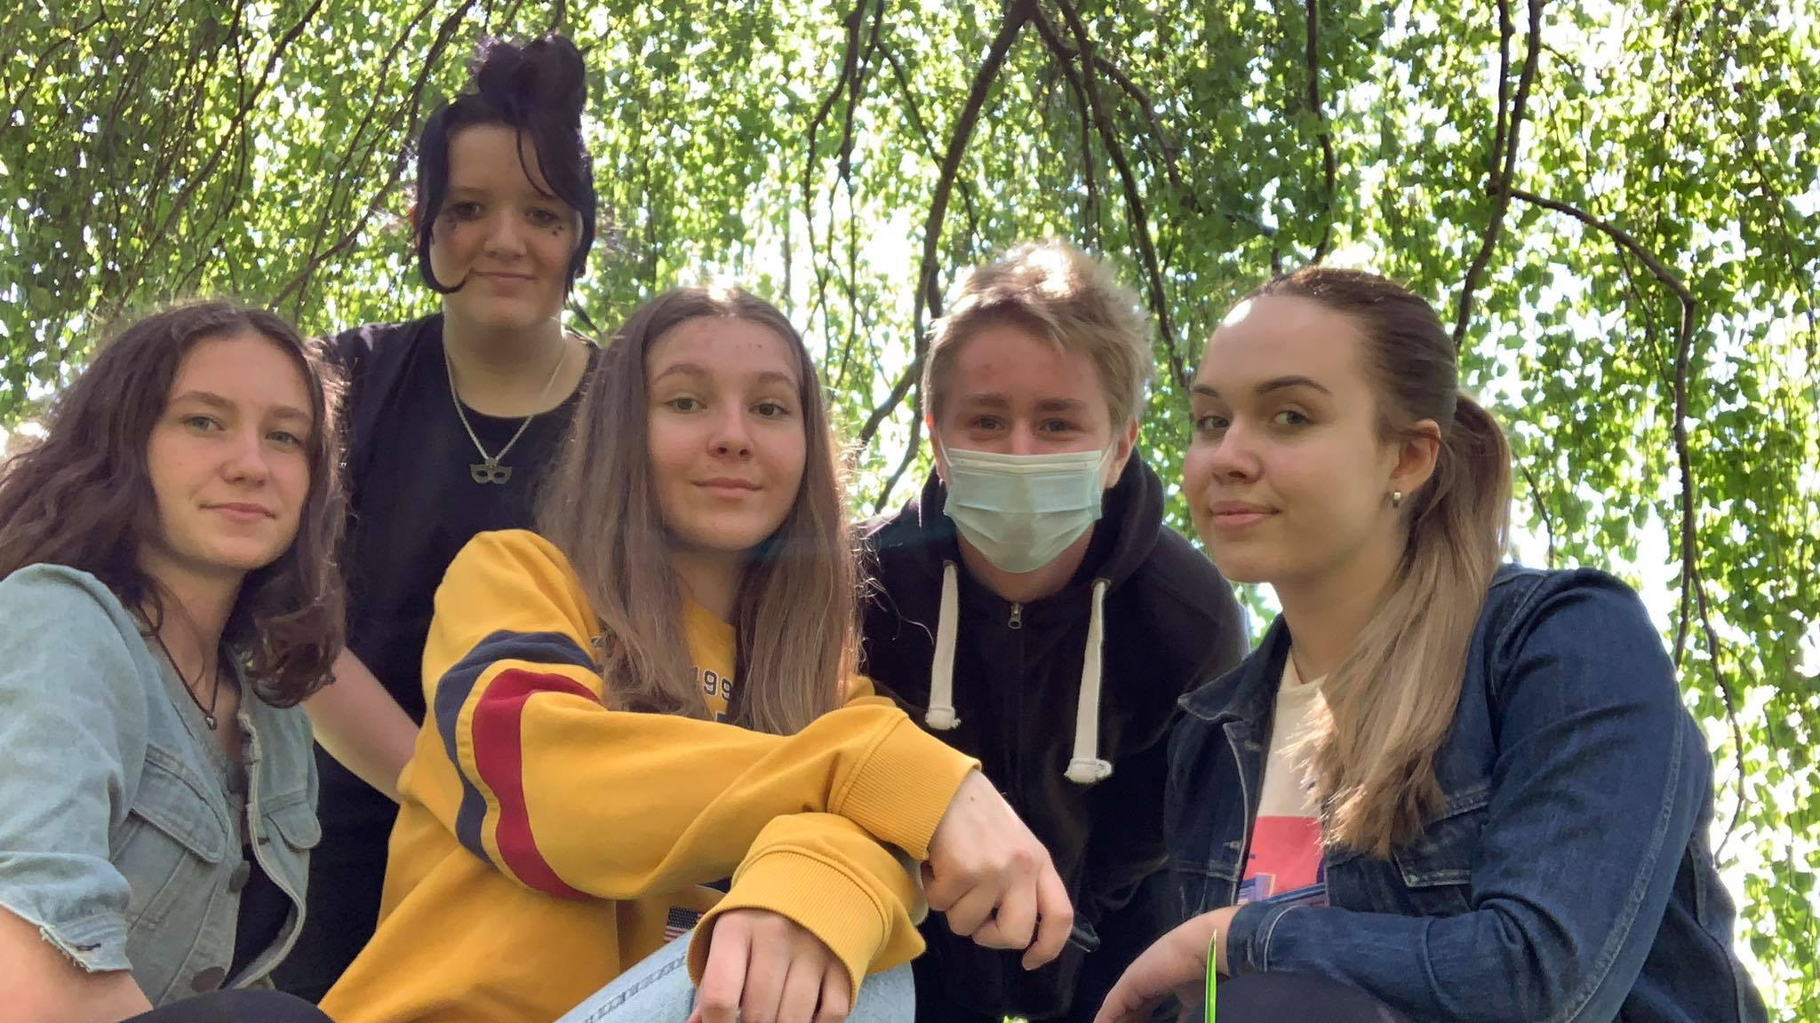
Terka Cábová, Matylka Hrůzková, Agátka Lognerová, Andulka Kandlerová, Jiřík Vašenka

Slide 2
Vnučka paní M se pohádala se svojí mamkou. Když mamka skončila, vnučka vyběhla z domu a zavolala babičce, zda za ní může přijít.

Slide 3
Babička se vnučky zeptala, co se jí stalo, a následně ji babička začala povídat o svém dětství, aby vnučka viděla, že jsou i horší věci.

Slide 4
Popisovala vaření s maminkou a plno dalších hezkých zážitků, ale skončila u smrti jejího tatínka, který umřel kvůli práci v uranových dolech.

Slide 5
Zanedlouho umřela i její maminka. Babička musela pracovat v JZD, aby se uživila. Náplní její práce bylo dojit krávy a umývat záchody.

Slide 6
Protože její bratr neměl dostatek peněz, tak se paní M musela přestěhovat za tetou do Vigantic, kde našla svou celoživotní lásku.

